Slide 1
Styringsgruppemøte Allforsk
20. Mai 2019

Slide 2
Mål for møtet
BESLUTNINGSPUNKT 1:
Godkjenne behovsbeskrivelsen
BESLUTNINGSPUNKT 2:
Skal vi lansere løsningsforslaget vi har nå?

Slide 3
Mål for Allforsk
FORMÅL:
Understøtte etterlevelse av regelverk for forskning og fakultetenes behov for oversikt over egen forskningsportefølje
LEVERANSE:
Levere et IT-verktøy som gjør det enkelt å holde oversikt over alle forskningsprosjekter tilpasset bredden av UiOs virksomhet.

Slide 4
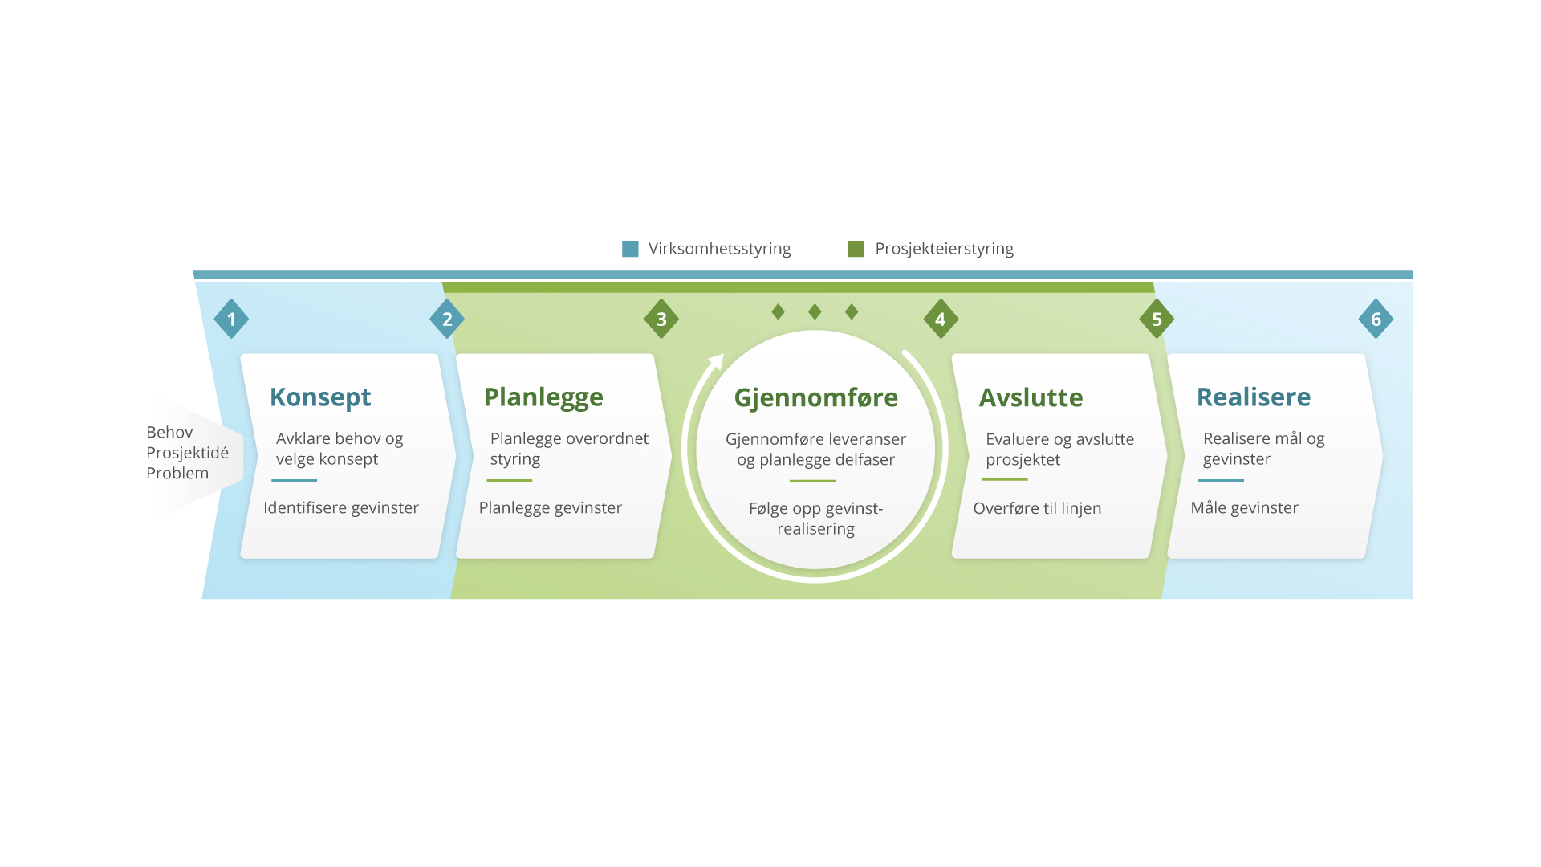
Prosjektplanen i faser
Gjennomføring i en eller flere faser.
Rapportering på framdrift, veivalg, uforutsette hendelser
INVOLVERING
Notes:
Minne om hvor vi er i prosessen. Dette er UiOs prosjektmodell. Vi befinner oss nå i gjennomføringsfasen og vi har i dette prosjektet flere leveranser. Vi har gjennomført GDPR-leveransen. Nå er vi i Fase 1.1. som er utvidelsen til Allforsk. Det er viktig at vi nå i denne fasen evaluerer de funnene vi gjør, tar velfunderte valg, rapporterer på uforutsette hendelser og involverer riktige interessenter.

Slide 5
Overordnet tidsplan
Mars
Apr
Mai
Juni
Juli
Aug
Sept
GDPR-endring
Behovsbeskrivelse
Løsnings-forslag 1
Implementering av forslag 1?
Utvide løsningsforslag?
Fase 2

Slide 6
Ressursbruk
FASE 0 KARTLEGGING
56 timer under estimatet
FASE 1.1 GDPR
23 timer under estimatet
PROGNOSE FASE 1.2. ALLFORSK
Dersom vi går for dette løsningsforslaget og avslutter fase 1.2. etter å ha implementert og lansert dette vil vi ende opp 217 timer under estimatet

Slide 7
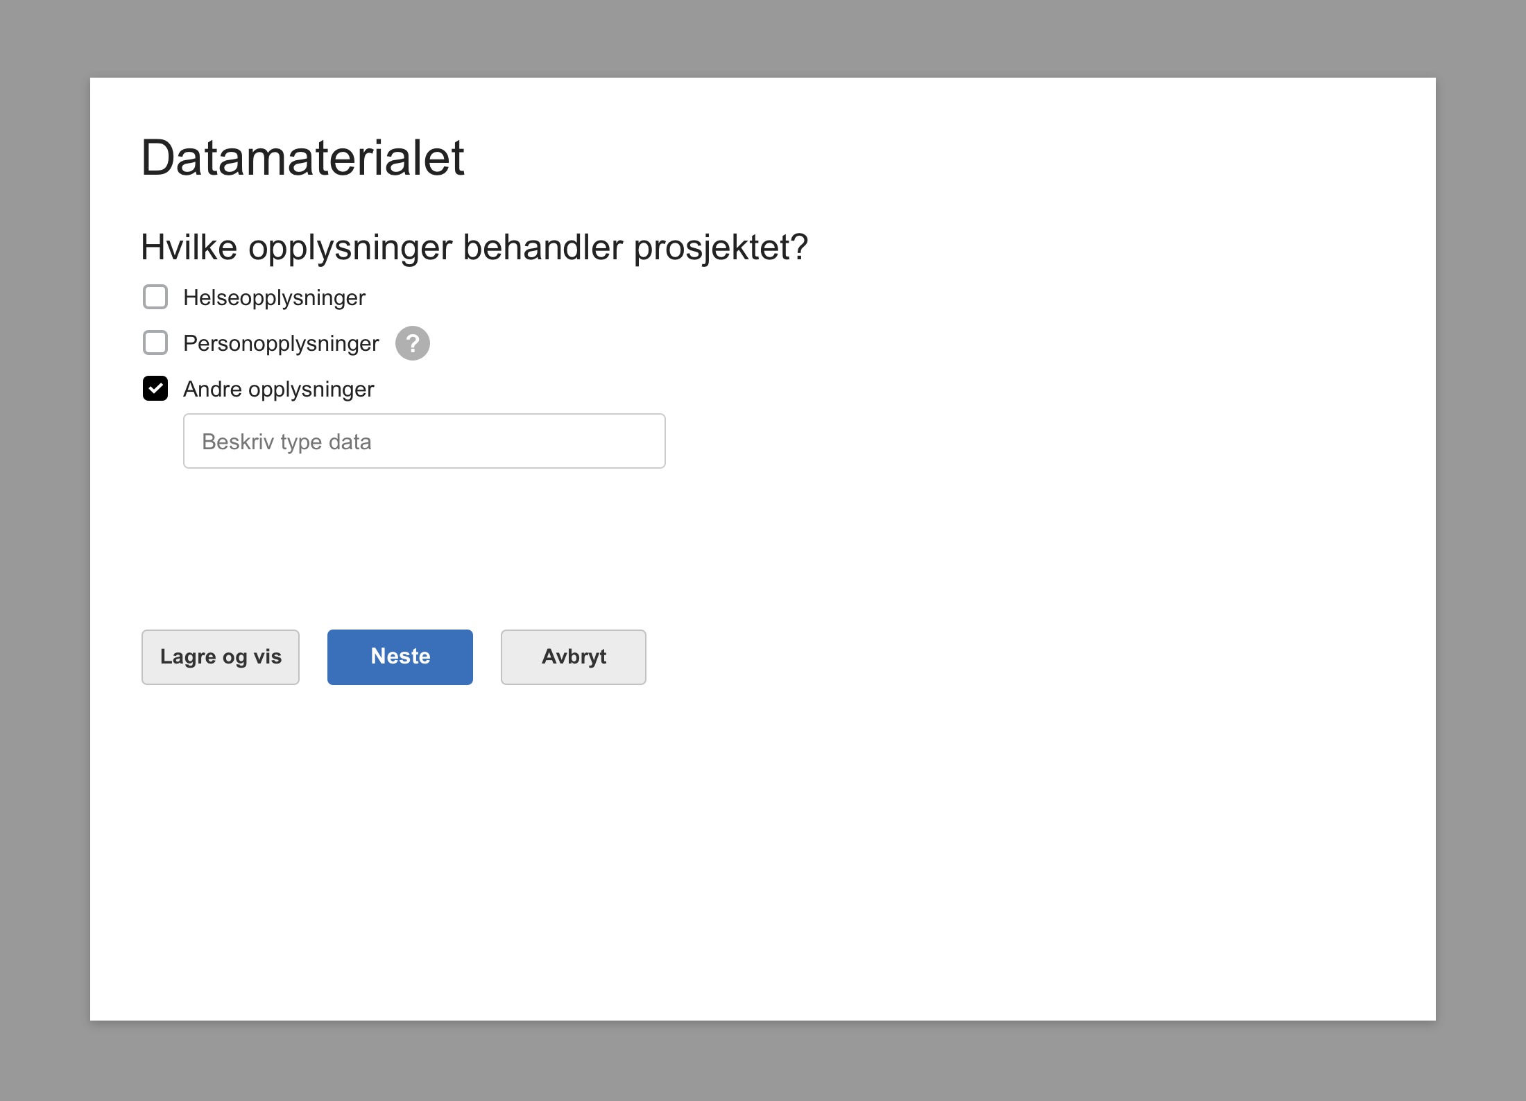
Løsningsforslag

Slide 8
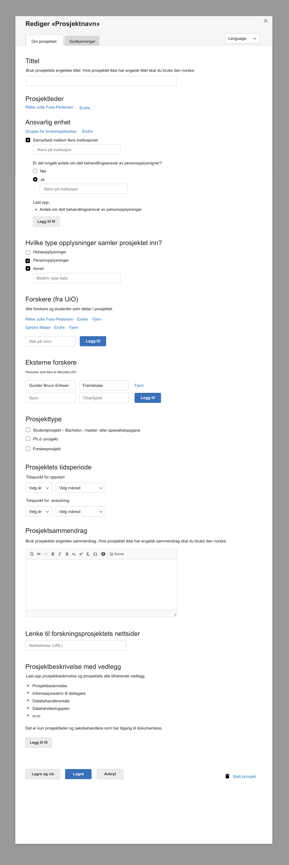
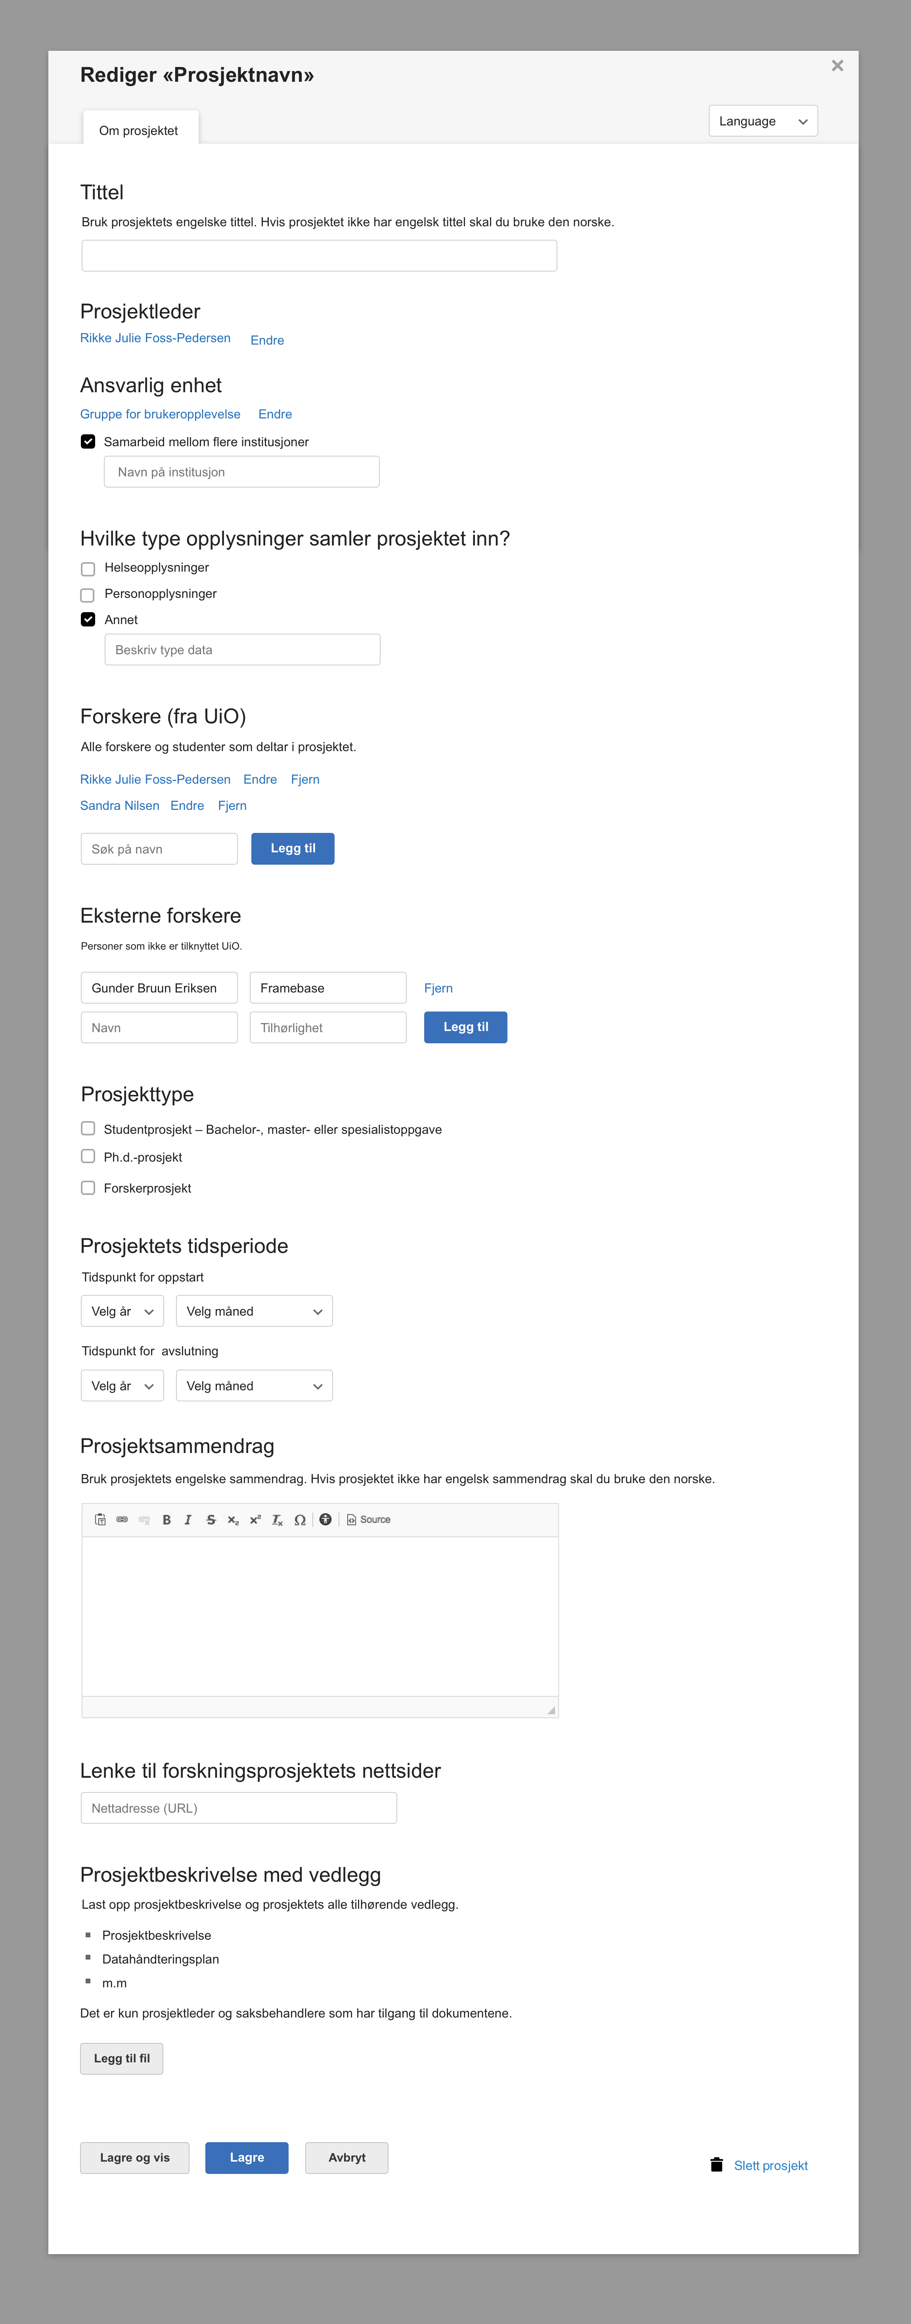
Notes:
Løsningsforslag fortsetter

Slide 9
Ønsket gevinst
Lederne stiller seg bak systemet og oppfordrer til bruk
Ledere og forskere enkelt får oversikt over pågående og avsluttede prosjekter med tilhørende godkjenninger
Forskerne legger inn prosjektene sine
Notes:
Et suksesskriterium for at oversikten skal være en nyttig oversikt er at forskerne faktisk legger inn prosjektene sine. Erfaringsmessig vet vi at når nye rutiner og systemer skal innføres så må det backes av ledere og også dyttes litt på forskerne for at de skal legge inn. Det blir lettere for lederne å backe systemet hvis systemet er verdifullt. Systemet blir bare verdifullt dersom forskerne legger inn prosjketene sine....

Slide 10
Funn, risikoer og muligheter
I behovskartleggingen har vi identifisert tre områder hvor vi ser risikoer, men også muligheter.
DOBBELTREGISTRERING
Veldig mange forskere registrerer allerede i NSD eller/og UiOs nettside (Vortex).
VARIERENDE INTERNGODKJENNINGSRUTINER
Ikke alle har interngodkjenning og ikke alle ønsker det. Dette er en bit vi tidligere har tenkt inn i Allforsk.
«ANDRE OPPLYSNINGER»?
Enkelte institutter melder at de kunne ønske å registrere HMS-opplysninger i sine prosjekter (stråling, farlige stoffer, feltarbeid)
Notes:
Vi ser risikoer for at gevinster ikke vil kunne realiseres på den måten prosjektbeskrivelsen legger opp til. Men det ligger også muligheter her for å maksimere gevinst.

Slide 11
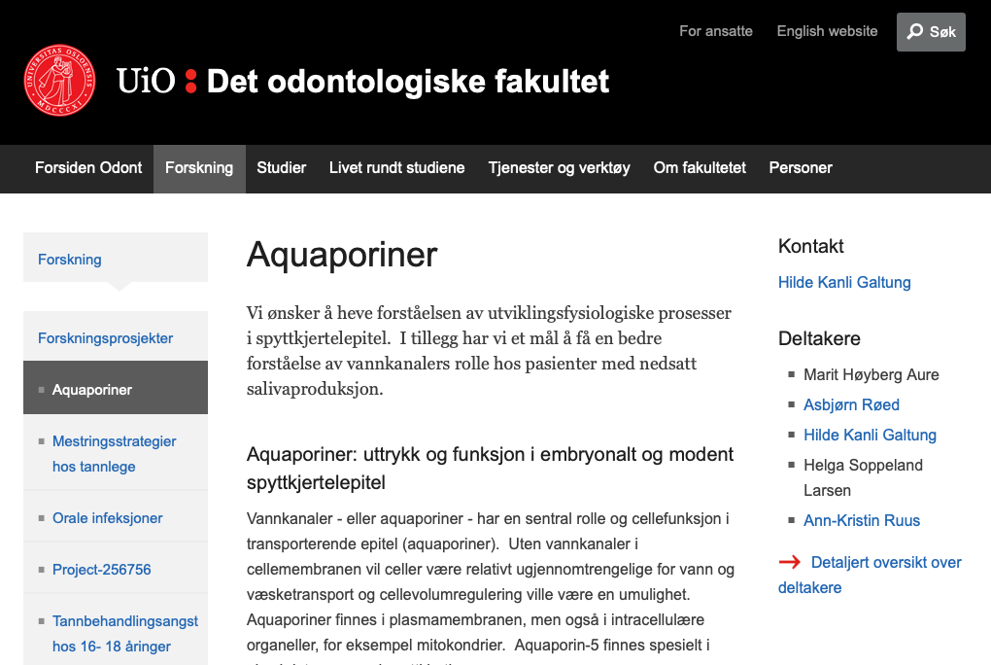

Slide 12
Diskusjon og veivalg
DOBBELTREGISTRERING OG INTERNGODKJENNING
Risiko 1: Forskere tenker at Allforsk er dobbeltregistrering og unødvendig da det ikke trengs hverken for å få interngodkjenning eller holde oversikt.
Risiko 2: Det blir liggende feil / gammel informasjon i Allforsk
Mulighet 1: Intergrere mot NSD sånn at forskeren opplever at prosjektene kommer automatisk inn i Allforsk og vi minimerer risiko for feildata.
Mulighet 2: Slå sammen Vortex-malene sånn at det bare blir én prosjektoversikt på uio.no, men at den kan vises på ulike måter til ulike målgrupper.
*Notater om: HMS-parametre, UiOs prosjektregister og NSD-intergrasjon ligger på prosjektområdet på uio.no/for-ansatte/arbeidsstotte/prosjekter/allforsk/
Notes:
Slår de to første sammen. De er to ulike problemer, men gir samme risiko.
Dersom interngodkjenning ikke er en del av Allforsk, så er ikke det lenger et incentiv for forskeren til å registrere det der. Og forskeren opplever at NSD fungerer veldig godt, lederen opplever at NSD gir god oversikt over prosjekter som behandler personopplysninger. Risiko 1 er. Risiko 2.
UiO-prosjektene er laget for å formidle, Allforsk for administrativ oversikt. ulike målgrupper, men dette kan tilpasses i ulike visninger. Forsker vil oppleve en bedre oversikt over sine UiO-prosjekter og UiO vil vi få input til forskningsnettsidene.

Slide 13
Diskusjon og veivalg forts.
«ANDRE OPPLYSNINGER»
Enkelte institutter melder at de kunne ønske å registrere HMS-opplysninger i sine prosjekter (stråling, farlige stoffer, feltarbeid)
Mulighet: Gi merverdi til enkelte institutter, gi en oversikt vi ikke har i dag?
*Notater om: HMS-parametre, UiOs prosjektregister og NSD-intergrasjon ligger på prosjektområdet på uio.no/for-ansatte/arbeidsstotte/prosjekter/allforsk/
Notes:
Må undersøke mye mer rundt behovet og hvordan vi kan løse det.

Slide 14
Fremtiden?
REK
Forskpro
NSD
DFØ Øk-prosjekt
NFR
Tidsskrifter
Ide
Søke
Godkjenning Internt
Godkjenning ekstern
Søke finansiering
Budsjettere
Publisere
EU
Forskpro:
oppdateres for hver steg, men har ikke/lite informasjonen selv, men referanse til hvor den er.
Arkiv

Slide 15
Beslutningspunkter
BESLUTNINGSPUNKT 1:
Godkjenne behovsbeskrivelsen
BESLUTNINGSPUNKT 2:
Skal vi lansere løsningsforslaget vi har nå?

Slide 16
Til orientering
ANDRE INITIATIVER I SEKTOREN
Idrettshøgskolen sitt Prosjektweb, Bergen sitt RETTE. Vårt prosjekt bør forsøke å gjøre en veldig kort avsjekk.
Notes:
Vårt prosjekt bør forsøke å gjøre en veldig kort avsjekk på "Dette passer ikke våre behov" eller "dette kan kanskje passe våre behov".

Slide 17
Oppsummering av veien videre
Er vi enige om hva vi skal gjøre videre?
Evaluering av dette møtet
Notes:
Hvordan følte dere at dette møtet fungerte? Er styringsgruppa fornøyd med hyppighet på møter? Hadde dere ønsket å møtes i april selv om det da ikke forelå noe beslutningspunkt?

Slide 18
Takk for møtet!

